Slide 1



Взаимодействие музыкального руководителя с педагогами
при подготовке
и проведении
праздников и досугов
Подготовила:
Музыкальный руководитель
МДОУ «Д/с № 106 о.в.»
Макарова Валерия Николаевна

Slide 2

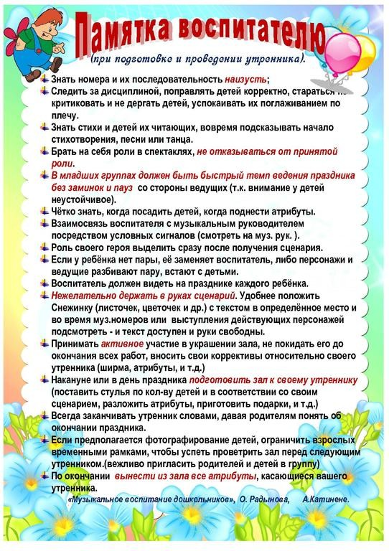
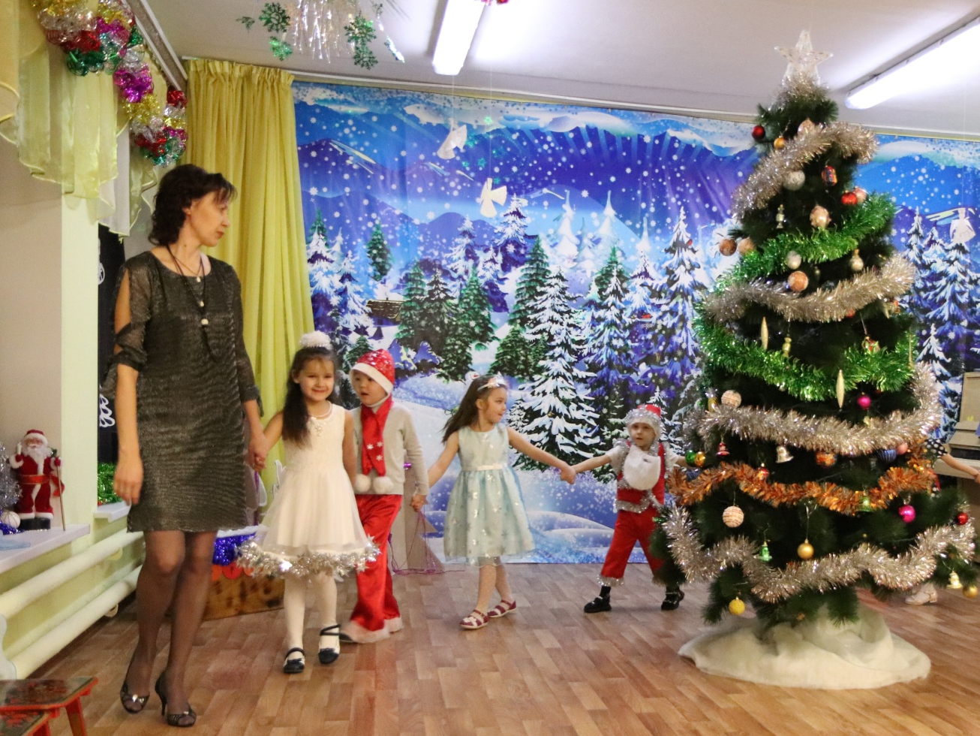
В музыкальном развитии детей большая роль отводится воспитателю.
Воспитатель проводит значительную работу, так как имеет непосредственный ежедневный контакт с детьми и может выяснить музыкальные интересы и склонности каждого ребёнка, создать необходимые условия для развития творческой деятельности ребят в группе, согласуя свои действия с педагогом-музыкантом.

Slide 3
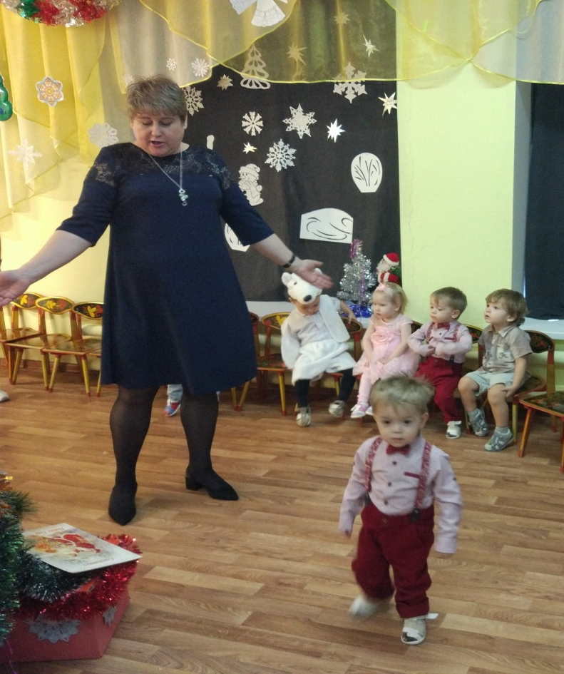
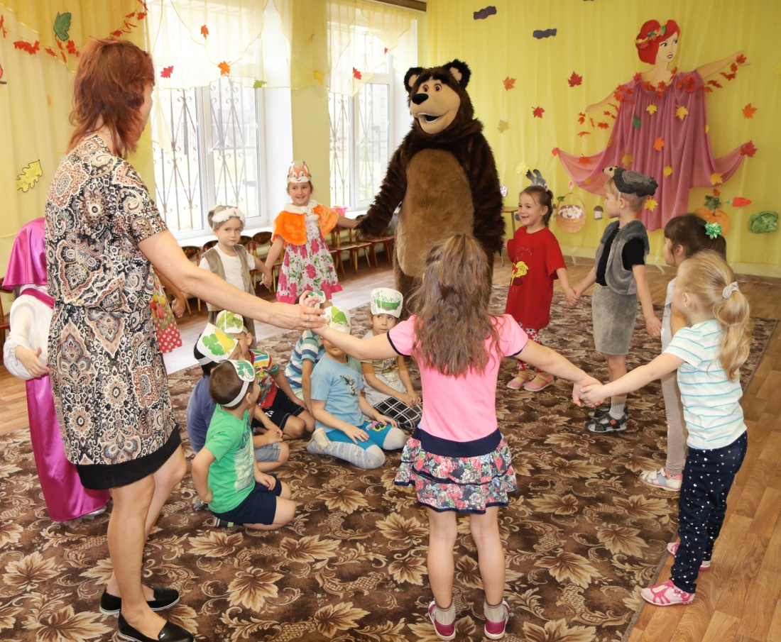
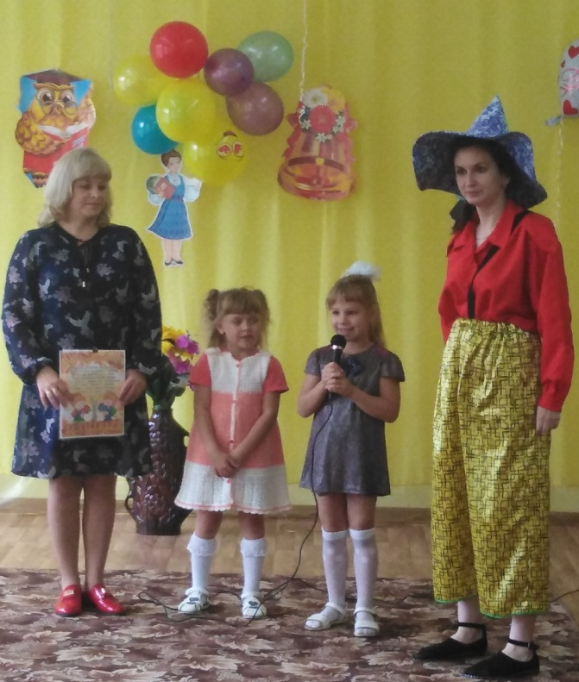
Роль ведущего на праздниках и досугах
Воспитатель - ведущий, руководит праздничным утренником, объединяет все элементы праздника в органическое целое, поясняет детям происходящее, является связующим звеном между зрителями и исполнителями.
Основная задача воспитателя – тщательно готовиться к выполнению своих обязанностей.
Ведущий должен быть находчивым!
Необходимо научиться организованно заканчивать праздник!

Slide 4



Задачи воспитателя при проведении утренника
Праздник в детском саду – это, прежде всего, большая проделанная работа всего коллектива.
Праздник – это общее дело!
Воспитатели, не выступающие в каких-либо ролях, находятся с детьми своей группы.
Воспитатели:
4. Разучивают с детьми роли, стихи, контролируя правильное произношение, ударение в словах, соблюдение пунктуации.
1. Непосредственно участвуют в разработке сценария, готовят поэтический материал.
7. Поют песни вместе с детьми
8. Ведущий воспитатель произносит текст эмоционально, громко, внятно.
5. Обеспечивают перед утренником праздничную атмосферу
2. Оказывают помощь музыкальному руководителю в изготовлении атрибутов, костюмов.
9. При перестроении детей, руками их не трогают.
3. Украшают групповую комнату вместе с музыкальным руководителем.
10. После утренника убирают на место все атрибуты.
6. Движения танцев, хороводов выполняют вместе с детьми.

Slide 5
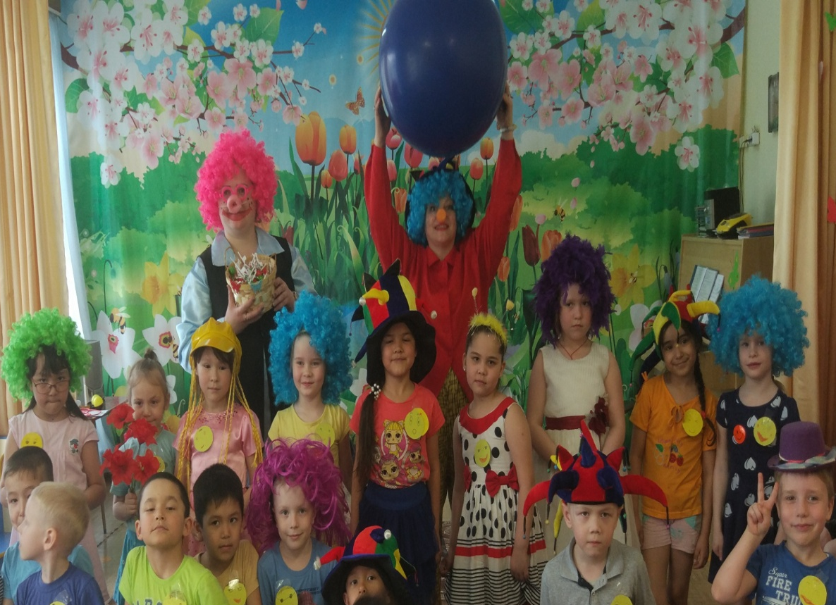
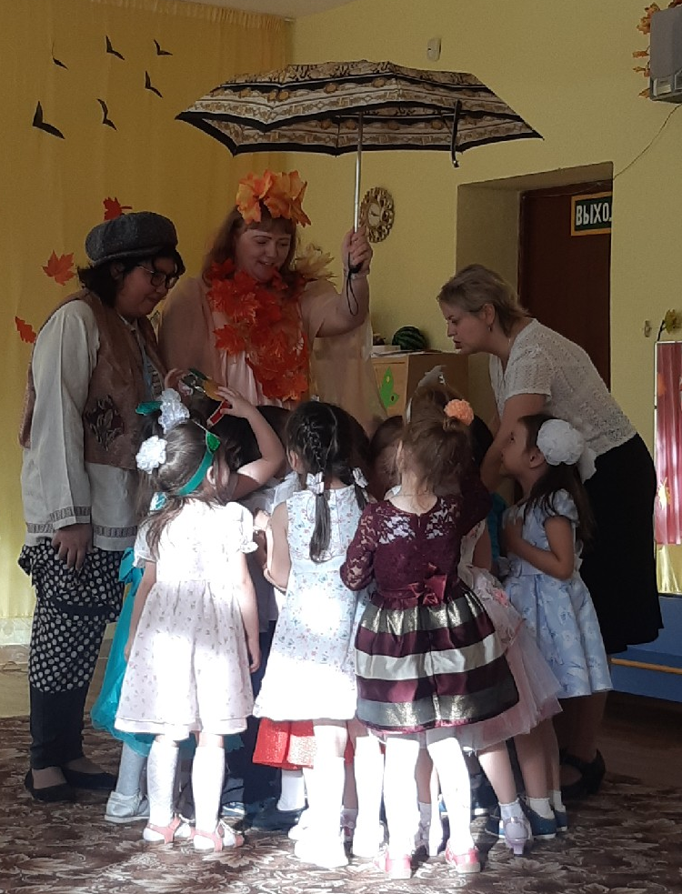
Праздник окончен, но праздничные впечатления еще долго живут в памяти детей.
Воспитатель стремиться закрепить наиболее красочные впечатления, связанные с тематикой праздника.

Slide 6
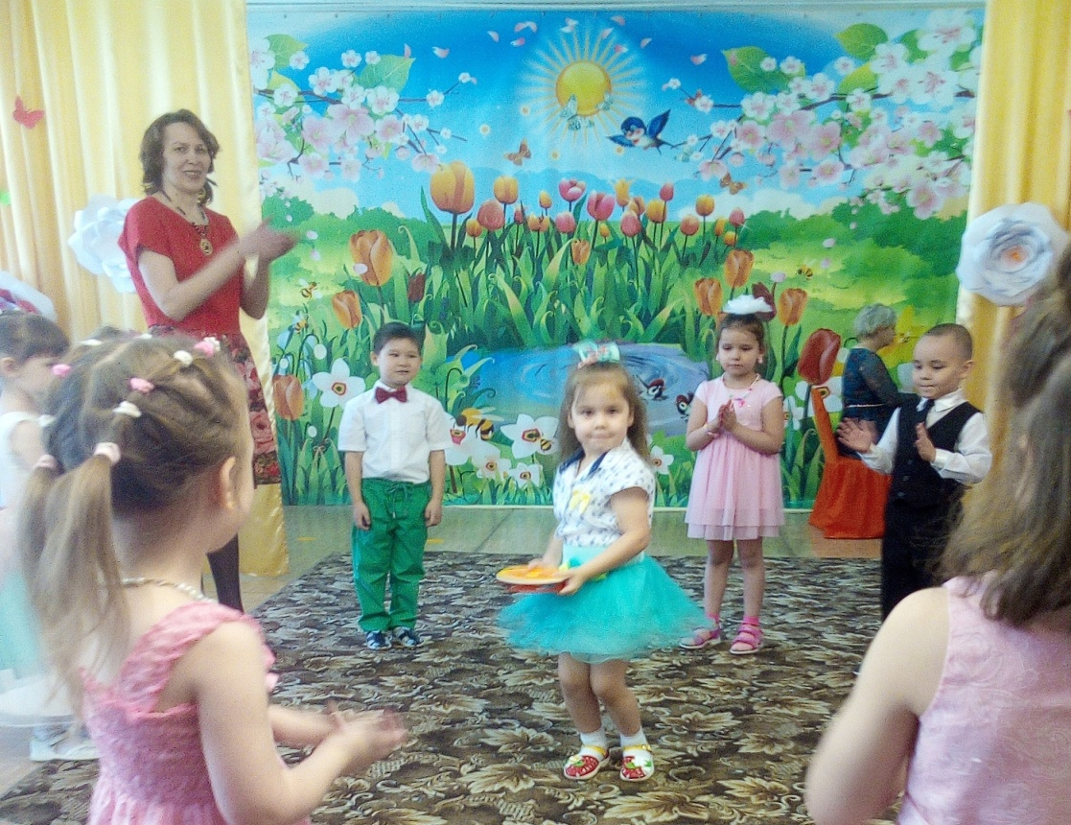
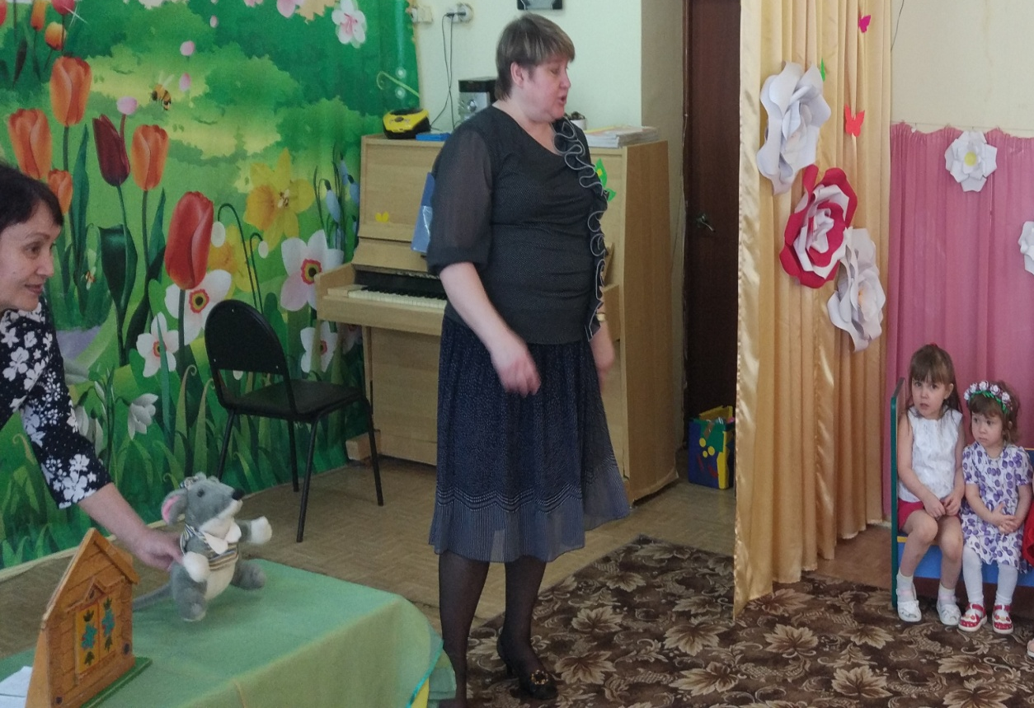
Методика подготовки воспитателя к проведению утренника
1-этап: «воспитатель как ребенок» Цель – понять изнутри музыкально-исполнительские трудности детей.
2-этап: «воспитатель как ведущий»
Цель – понять и решать организационно-сценические и коммуникативные проблемы.
3-этап: «воспитатель как актер»
Цель – работа над решением собственных сценических, речевых организационных проблем.

Slide 7
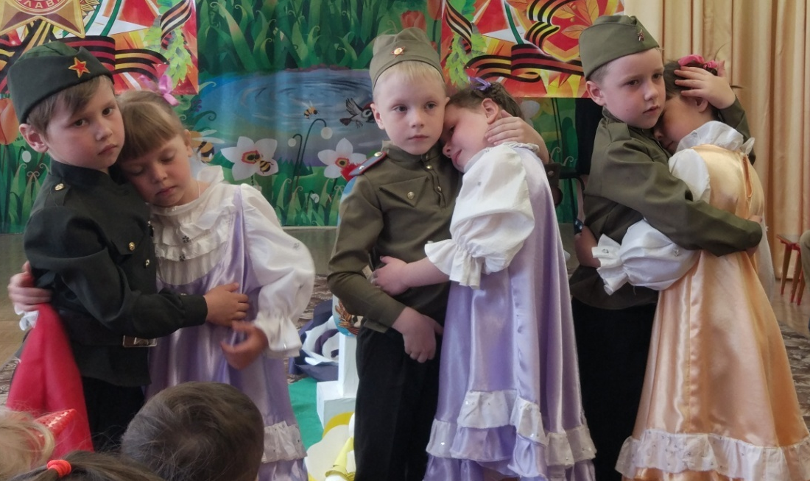
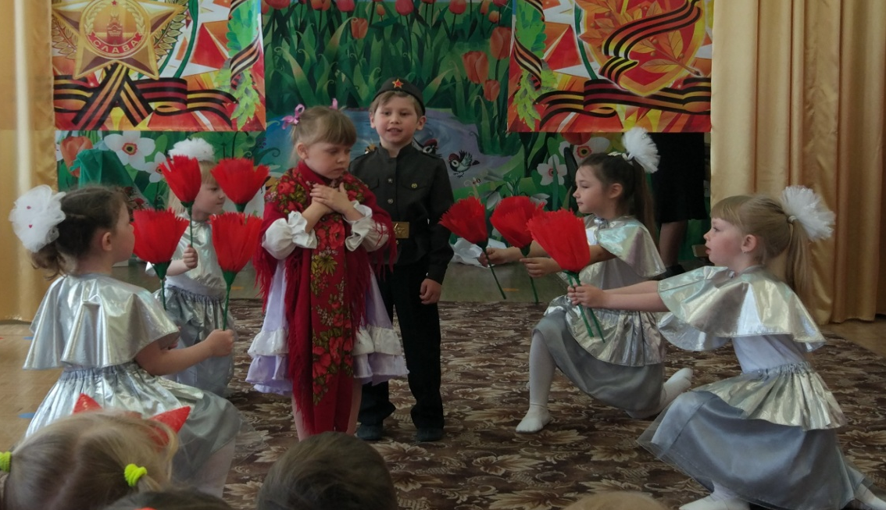
Выводы:
1. На праздник дети одеваются нарядно.
2. Перед утренником в группе необходимо соблюдать праздничную атмосферу.
3. Воспитателям обязательно необходимо быть нарядными.
4. При подготовке к празднику задействовать по возможности всех детей.
5. Во время разучивания с детьми стихов, ролей контролировать правильное
произношение, ударение в словах, соблюдение пунктуации.
6. На самом празднике обязательно присутствовать обоим воспитателям.
7. Во время праздника детей руками не трогать.
8. Ведущей необходимо произносить текст эмоционально.
9. Во время исполнения детьми танцев, хороводов выполнять движения вместе с ними.
10. По окончании праздника воспитателям нужно собрать всех детей и организованно выйти из зала.

Slide 8

Спасибо за внимание!
Спасибо за внимание

